Slide 1
《汉语拼音 7 zcs》
语文精品课件 一年级上册
授课老师：某某 | 授课时间：20XX.XX
某某小学

Slide 2
我会写
z
我会写字z z z
像个 2 字z z z

Slide 3
我会写
c
小小刺猬c c c
半个圆圈c c c

Slide 4
我会写
s
蚕儿吐丝s s s
半个 8 字s s s

Slide 5
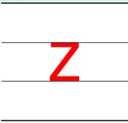
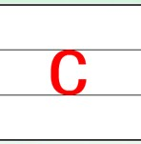
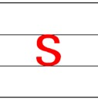
我会写

Slide 6
我会拼

Slide 7
我会拼

Slide 8
我会拼

Slide 9
摘苹果
ce
zɑ
su
sɑ
zu
cɑ
se
cu
ze

Slide 10
我会读
zá
zé
zŭ
cā
cè
cū
sǎ
sè
sú

Slide 11
我会读
uó
zuó
z
uō
cuō
c
uǒ
suǒ
s

Slide 12
顺口溜
声轻介快韵母响，
三音连读很顺当。

Slide 13
我会读
zi

Slide 14
读一读
紫色树，紫色花，
紫花开了结紫瓜，
紫瓜柄上长小刺，
撕开紫瓜装芝麻。

Slide 15
读一读
jù zi
句 子
cí yǔ词 语
zì
字

Slide 16
读一读
guò
过
桥
tí
sì
yì
数学题，三四道，
一排等号像小桥。
le
zuò
cuò
le
bù
做对了，走过桥，
做 错 了，过不了。
yi
yi
lè
想一想，算一算，
快快乐乐过了桥。

Slide 17
小结
汉语拼音用处大，
读书识字全靠它，
帮助学好普通话，
我们从小学好它。

Slide 18
感谢各位的聆听
语文精品课件 一年级上册
授课老师：某某 | 授课时间：20XX.XX
某某小学

